Slide 1

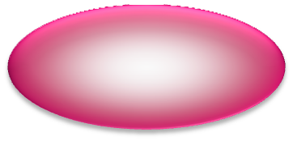




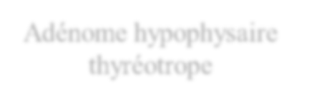
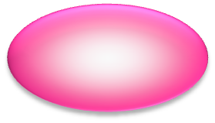

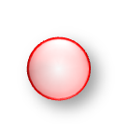



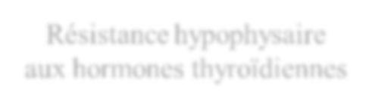








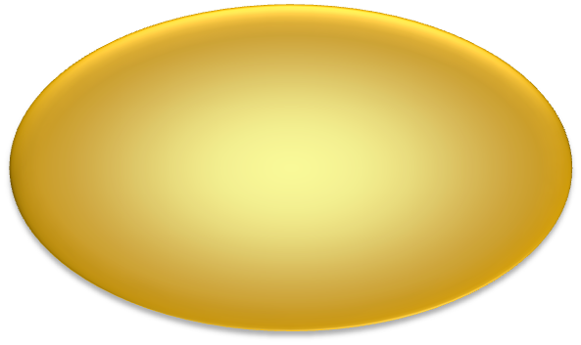




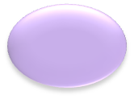

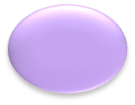




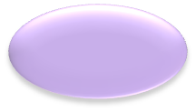


Hypothalamus
TRH
+
Adénome hypophysaire thyréotrope
TSH
-
Résistance hypophysaire
aux hormones thyroïdiennes
+
Ac anti R-TSH
TSH
R-TSH
Adénome toxique
T₄
Iatrogène
Virale
Goitre multinodulaire toxique
Thyroïdite
Auto-immune
THYROIDE

